Slide 2
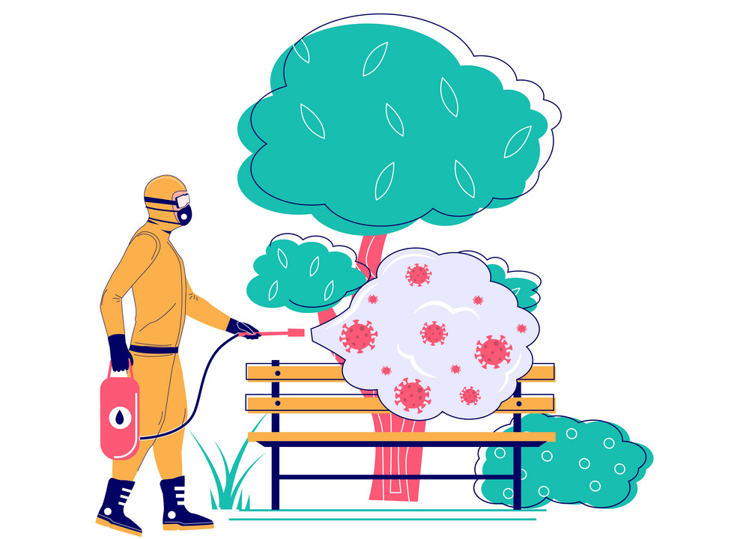
Khởi động
Game: Dũng sĩ diệt virus

Slide 3
2
1
3
4

Slide 4
Trái Đất là hành tinh thứ mấy theo thứ tự xa dần Mặt trời?
3

Slide 5
Câu tục ngữ sau đề cập đến hiện tượng nào?
“Đêm tháng năm chưa nằm đã sáng
Ngày tháng mười chưa cười đã tối”
Ngày đêm dài ngắn theo mùa

Slide 6
Vì sao các địa điểm phía đông bao giờ cũng có giờ sớm hơn phía tây?
Do Trái Đất quay quanh trục theo hướng từ Tây sang Đông nên lần lượt các địa điểm phía Đông sẽ lần lượt được chiếu sáng sớm hơn các địa điểm phía tây

Slide 7
Thời gian Trái Đất chuyển động quanh Mặt Trời 1 vòng là?
365 ngày 6 giờ

Slide 8
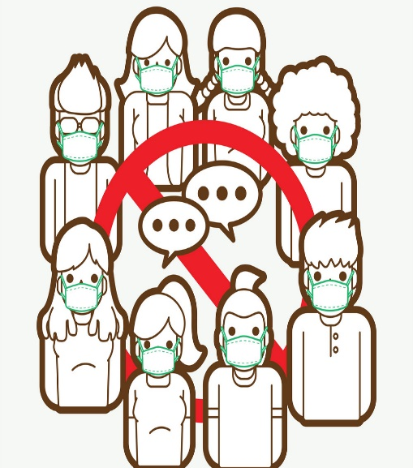
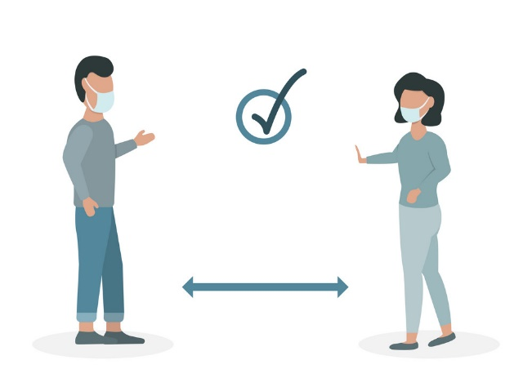
KHẨU HIỆU 9K
1. Khẩu trang
2. Khử khuẩn
3. Khoảng cách
4. Không tập trung
5. Khai báo y tế
6. Kiểm soát biên giới
7. Khu cách li an toàn
8. Không ra khỏi nhà
9. Không đăng tải thông tin sai sự thật
Notes:
.

Slide 9
BÀI 9
XÁC ĐỊNH PHƯƠNG HƯỚNG
NGOÀI THỰC TẾ

Slide 10
1
Xác định phương hướng bằng la bàn
2
Xác định phương hướng dựa vào quan sát tự nhiên

Slide 11
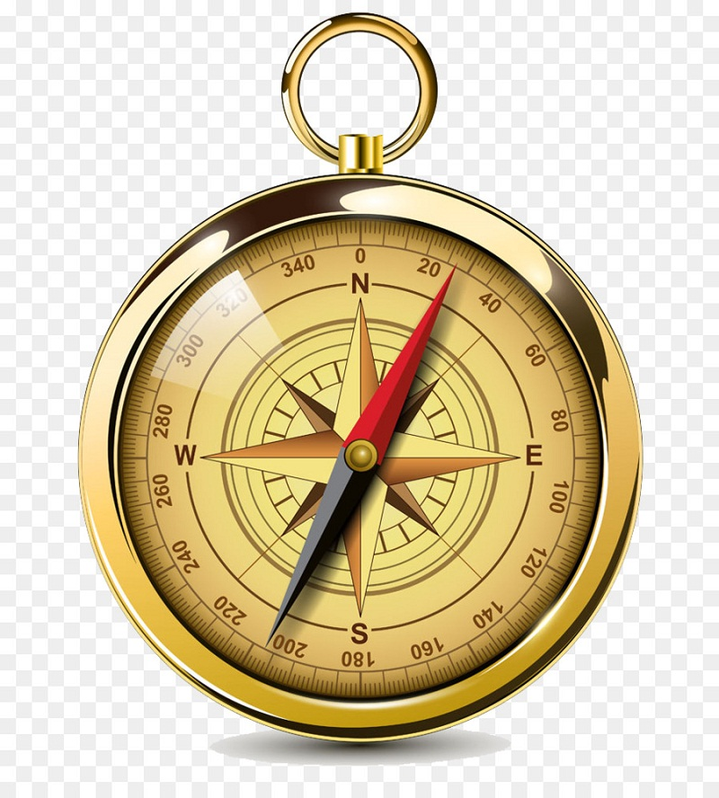
1
Xác định phương hướng bằng la bàn
a,Cấu tạo La bàn
Nêu cấu tạo của La bàn?
La bàn cầm tay

Slide 12
1
Xác định phương hướng bằng la bàn
Tay cầm
Các hướng chính của
La bàn?
Vòng chia độ
Kim nam châm
chỉ hướng
La bàn cầm tay

Slide 13
1
Xác định phương hướng bằng la bàn
b,Cách sử dụng La bàn
Đặt la bàn thăng bằng trên mặt phẳng, tránh xa các vật kim loại
Xác định hướng bắc nam trong thực tế, từ đó xác đinh các hướng còn lại
Chỉnh vị trí để kim
la bàn chỉ hướng bắc trùng 0⁰
Bước 1
Bước 2
Bước 3

Slide 14
1
Xác định phương hướng bằng la bàn
Sử dụng la bàn xác định hướng của phòng học, hướng của cổng trường?
La bàn cầm tay

Slide 15
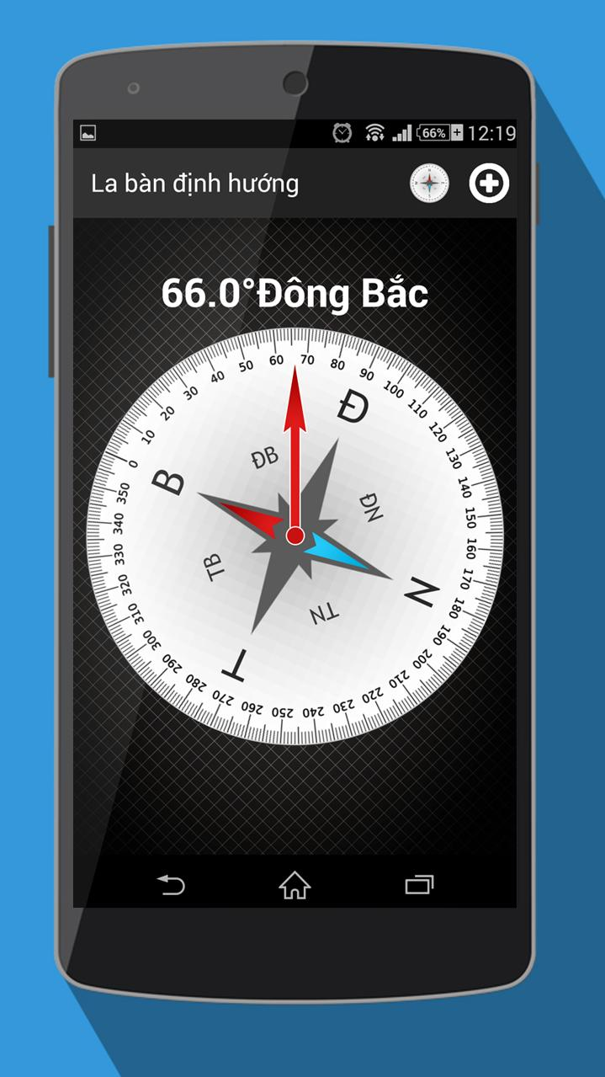
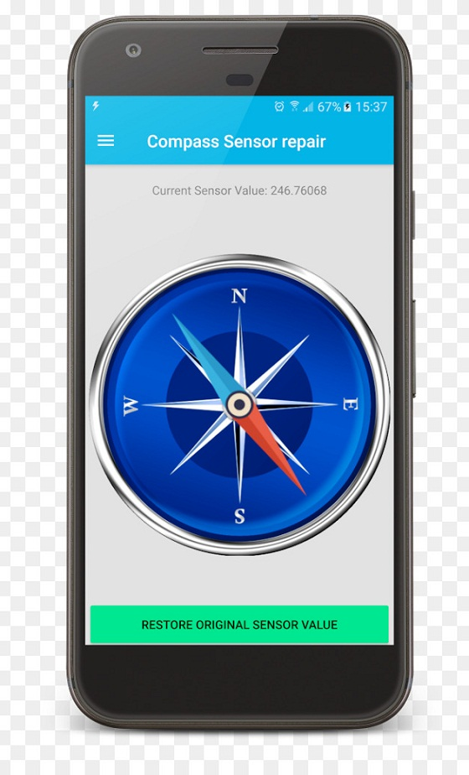
La bàn trong
điện thoại thông minh

Slide 16
2
Xác định phương hướng dựa vào quan sát tự nhiên
Mặt trời mọc hướng nào và lặn hướng nào?

Slide 17
Dựa vào hình vẽ sau, mô tả lại cách xác định phương hướng qua việc quan sát mặt trời mọc?

Slide 18
2
Xác định phương hướng dựa vào quan sát tự nhiên
Đọc câu chuyện dưới đây và trả lời các câu hỏi sau:
Người em đã xác định hướng tây bằng cách dựa vào đâu?
Sau khi xác định được hướng tây, người em đã làm cách nào để xác định được các hướng còn lại?
Hãy nêu quy tắc xác định phương hướng ngoài thực tế?

Slide 20
2
Xác định phương hướng dựa vào quan sát tự nhiên
- Dựa vào hướng Mặt Trời mọc và lặn có thể xác định phương hướng 1 cách tương đối chính xác

Slide 21
LUYỆN TẬP
VÀ VẬN DỤNG

Slide 22
Câu 1. Điều gì xảy ra khi la bàn không được đặt trên mặt phẳng?
Đáp án
Hướng xác định được không chính xác

Slide 23
Câu 2. Nêu những điều lưu ý khi sử dụng la bàn để xác định phương hướng?
Đáp án
Đặt la bàn trên mặt phẳng, tránh xa các vật bằng kim loại

Slide 24
Câu 3. Sáng sớm thức dậy, em thấy Mặt Trời mọc ở hướng đông, vậy làm thế nào để xác định các hướng bắc, nam, tây?
Đáp án
Ta quay mặt về phía MT mọc, trước mặt
là hướng đông; sau lưng là hướng tây,
bên trái là hướng bắc, bên phải là hướng nam

Slide 25
1
Xem lại bài đã học
Dặn dò
2
Hoàn thành bài tập SGK (BT 2)
3
Chuẩn bị: Xem trước nội dung các bài đã học tiết sau ôn tập chương
Notes:
Hoàn thành bài nào GV linh động viết vào nhé

